Slide 1

Ingénierie des Systèmes Informatiques et logiciels Agent conversationnel par apprentissage supervisé et par renforcement
Réalisé par : El mahdaouy Zahira Encadré par : Pr. Azidine Guezzaz
2019/2020

Slide 2
Plan
Introduction
Technologies utilisées
Cahier de charge
Conception
Réalisation
Conclusion

Slide 3
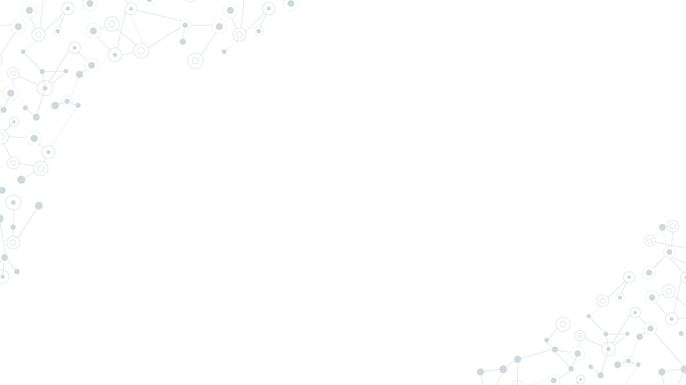
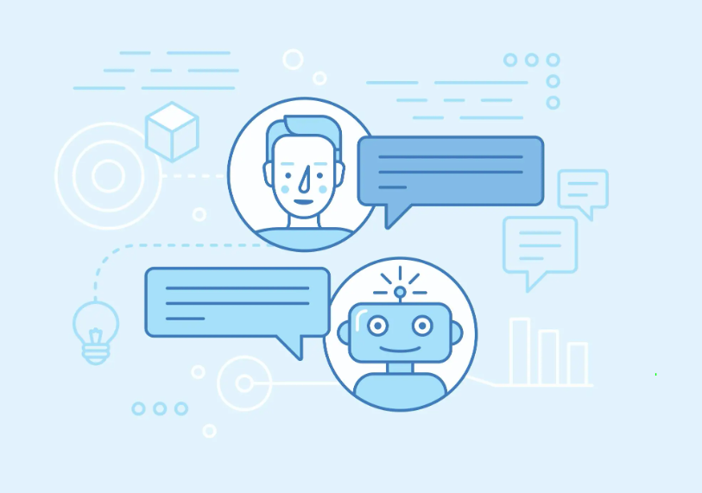
Introduction

Slide 4
Technologies utilisées
4

Slide 5
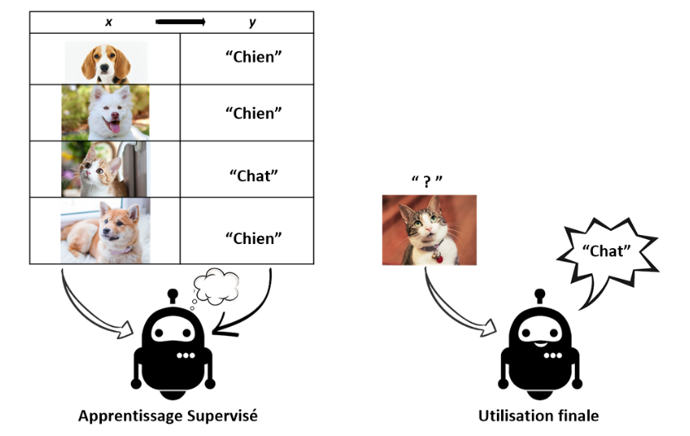
Apprentissage supervisé
La machine peut apprendre à faire une certaine tâche en étudiant des exemples de cette tâche. Par exemple, elle peut apprendre à reconnaître une photo de chien après qu’on lui ait montré des millions de photos de chiens.

Slide 6
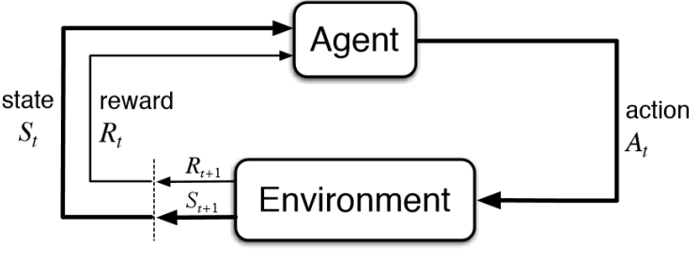
Apprentissage par renforcement
C’est apprendre à agir par essai et erreur. Il vise à construire des agents capables de prendre des décisions autonomes .
Ces décisions modifient son environnement qui lui transmet un signal de récompense lui indiquant en retour si l’action était bonne ou mauvaise au regard d’un objectif à atteindre.

Slide 7
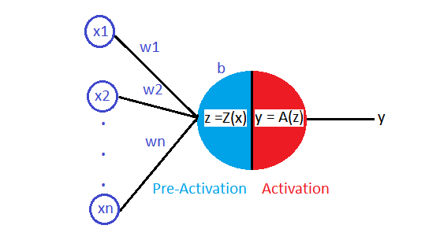
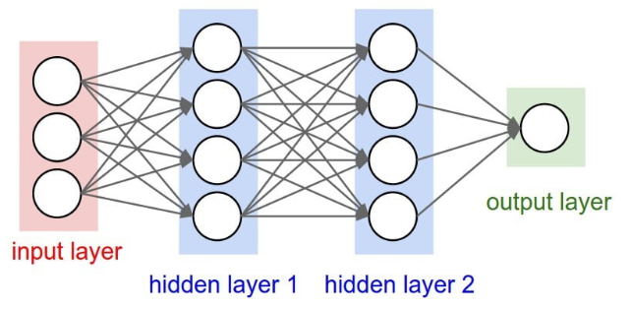
Réseau de neurones artificiels
Une méthode de construction de modèle qui permet à l’ordinateur d’apprendre à partir de nouvelles données.
Le fonctionnement d’un neurone artificiel
Réseau de neurones

Slide 8
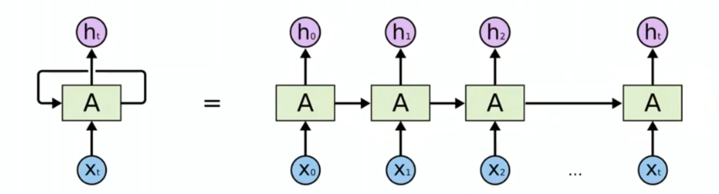
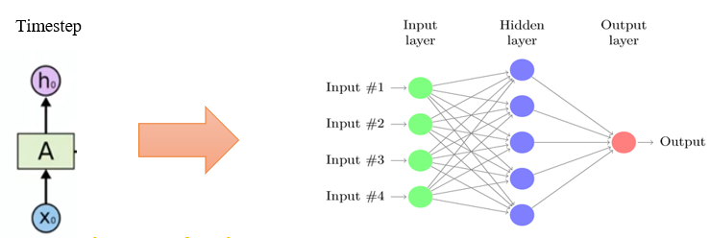
Réseau de neurones récurrentes
Réseau de neurones récurrentes est une copie multiple du même réseau qui reçoit des entrées à des moments différents ainsi que son état caché précédent.

Slide 9
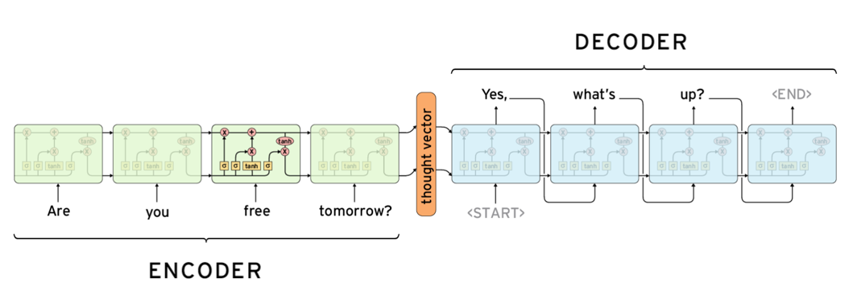
Modèle séquence à séquence (seq2seq)
Un modèle séquence à séquence est implémenté en utilisant deux réseaux de neurones récurrents, un premier réseau est un encodeur et le second est un décodeur.

Slide 10
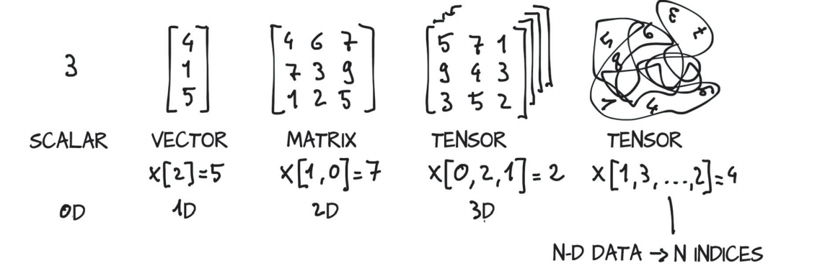
PyTorch
PyTorch (Janvier 2016) est une bibliothèque open source permettant aux développeurs de créer des modèles de machine learning et plus particulièrement de deep learning.
La base de PyTorch est Tenseurs qui est un type de données spécialement conçu afin de déclarer des tableaux multidimensionnels.

Slide 11
Cahier de charge
Création d’un agent conversationnel intelligent avec l’apprentissage par renforcement et qui se base sur un système existant qui implémente l’apprentissage supervisé.
L’agent doit contrôler ses actions, il ne doit pas attendre qu’une tierce personne lui donne l’autorisation de réagir.

Slide 12
Conception avec le langage UML
15

Slide 13
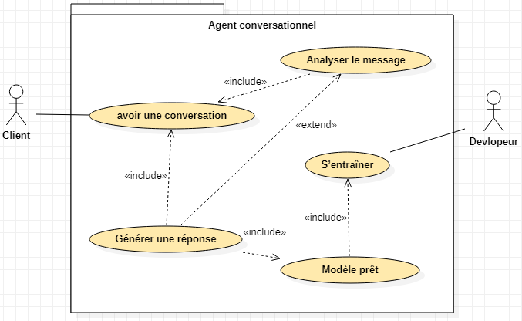
Diagramme de cas d’utilisation

Slide 14
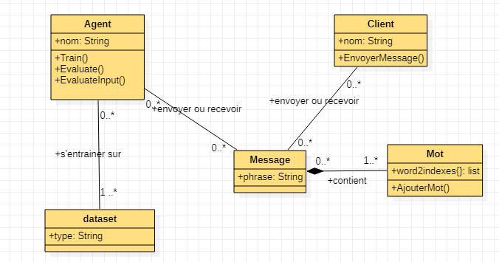
Diagramme de classe

Slide 15
Réalisation
15

Slide 16
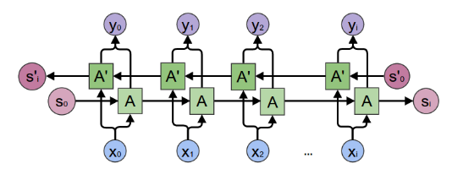
Etude de modèle existant
L’étude porte sur l’apport d’un réseau de neurones récurrent (RNN) bidirectionnel encodeur/décodeur avec un mécanisme d’attention.

Slide 17
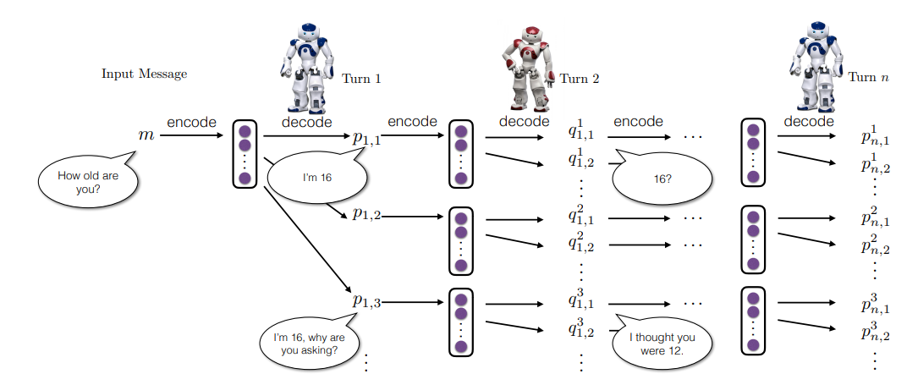
Amélioration avec l’apprentissage par renforcement
Simuler le processus de deux agents virtuels, basé sur le modèle existant, parlant à tour de rôle, à travers lequel nous pouvons explorer l'espace état-action et apprendre une politique qui mène à la récompense optimale attendue.

Slide 18
Démonstration
18

Slide 19
Conclusion
Augmenter le nombre des itération d’entrainement.
Augmenter la quantité de données dans la base d ’apprentissage.
Augmenter le nombre des conversations entre les deux agents.
Implémenter plus de fonctions de récompense.

Slide 20
Merci de votre attention

